Slide 1
Родная природа в Стихотворениях поэтов XX Века
Урок литературы в 6 классе
Учитель Паршикова Е.В.

Slide 2
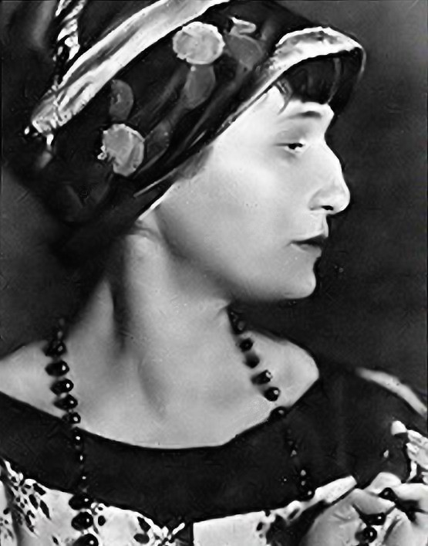
Анна Андреевна Ахматова
Анна
Андреевна
Ахматова
1889-1966

Slide 3
Детство
Ахматова Анна Андреевна (настоящая фамилия — Горенко) родилась в семье морского инженера, капитана 2-го ранга в отставке на ст. Большой Фонтан под Одессой. Через год после рождения дочери семья переехала в Царское Село. Здесь Ахматова стала ученицей Мариинской гимназии, но каждое лето проводила под Севастополем. В 1906-07 училась в Фундуклеевской гимназии в Киеве.

Slide 4
Юность
Анна Горенко (А.Ахматова) с братьями Андреем, Виктором и сестрой Ией ( Киев 1909 г.)
В центре - мать Инна Эразмовна (урожденная Стогова). У Инны Эразмовны были черные до колен волосы, огромные голубые глаза, полные ласки и неизъяснимой доброты, хорошего рисунка рот, ослепительный цвет лица и нос, форму которого унаследовали Анна и Виктор".
Предки Анны Ахматовой по линии матери, по семейному преданию, восходили к татарскому хану Ахмату (отсюда — псевдоним). Отец — инженер-механик на флоте, эпизодически занимался журналистикой.

Slide 5
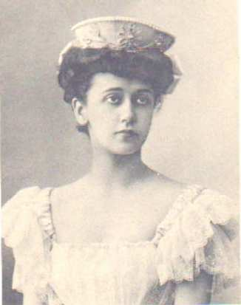
Сочиняя стихи с 11 лет и печатаясь с 18 лет (первая публикация — в издававшемся Гумилевым в Париже журнале «Сириус», 1907), Ахматова впервые огласила свои опыты перед авторитетной аудиторией (Вячеслав Иванов, М. А. Кузмин) летом 1910.

Slide 6
Весной 1910 после нескольких отказов Анна Ахматова согласилась стать женой поэта Николая Степановича Гумилева ; в медовый месяц совершила первое путешествие за границу, в Париж (вторично побывала там весной 1911), познакомилась с А. Модильяни, сделавшим с нее карандашные портретные наброски. Весной 1912 Гумилевы путешествовали по Италии; в сентябре родился их сын Лев.

Slide 7
В 1912 г. вышел первый сборник Ахматовой "Вечер" с предисловием М. А. Кузмина. "Четки" (1914), следующая книга Ахматовой, продолжала лирический "сюжет" "Вечера". После "Четок" к Ахматовой приходит слава .

Slide 8
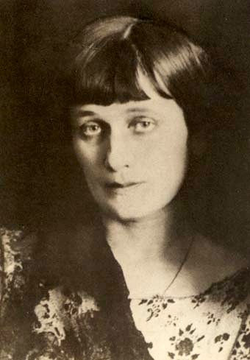
В годы первой мировой войны Ахматова не присоединила свой голос к голосам поэтов, разделявших официальный патриотический пафос, однако она с болью отозвалась на трагедии военного времени ("Июль 1914", "Молитва" и др.).
После Октябрьской революции Ахматова не покинула Родину, оставшись в "своем краю глухом и грешном". (сборники "Подорожник" и "Anno Domini MCMXXI", оба — 1921 года)

Slide 9
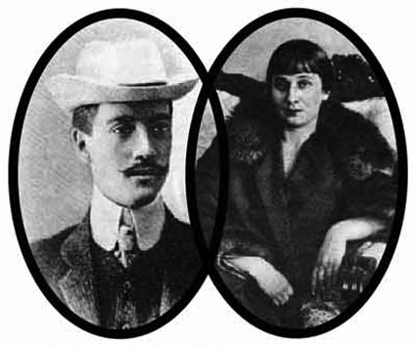
Кроме художественного творчества, Ахматова известна своей трагической судьбой. Хотя сама она не была в заключении или изгнании, репрессиям были подвергнуты трое близких ей людей (её муж в 1910—1918 гг. Н. С. Гумилёв расстрелян в 1921 году; Николай Пунин, спутник её жизни в 1930-е годы, трижды был арестован, погиб в лагере в 1953 году; единственный сын Лев Гумилёв провёл в заключении в 1930—40-х и в 1940—50-х гг. более 10 лет). Опыт жены и матери «врагов народа» отражён в одном из наиболее известных произведений Ахматовой — поэме «Реквием».

Slide 10
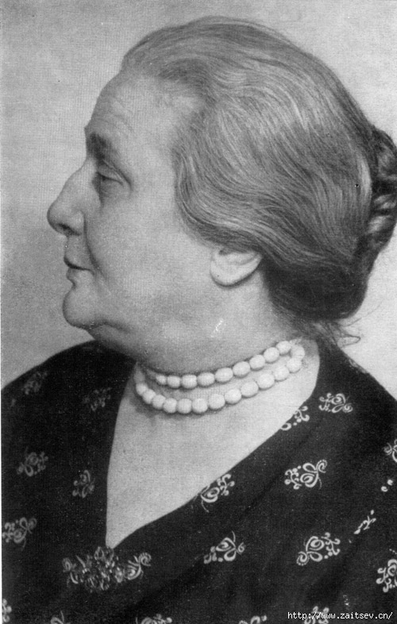
Творчество Ахматовой как крупнейшее явление культуры XX в. получило мировое признание. В 1964 г. она стала лауреатом международной премии "Этна-Таормина", в 1965 г. — обладателем почетной степени доктора литературы Оксфордского университета.
5 марта 1966 г. Ахматова умерла в поселке Домодедово, 10 марта после отпевания в Никольском Морском соборе прах ее был погребен на кладбище в поселке Комарово под Ленинградом.

Slide 12
Эпи́тет (от др.-греч. ἐπίθετον — «приложенное») — определение при слове, влияющее на его выразительность. Выражается преимущественно именем прилагательным, но также наречием («горячо любить»), именем существительным («веселья шум»), числительным (вторая жизнь), глаголом («желание забыться»).

Slide 13
Олицетворение (персонификация, прозопопея) — троп, перенесение свойств одушевлённых предметов на неодушевлённые. Весьма часто олицетворение применяется при изображении природы, которая наделяется теми или иными человеческими чертами.

Slide 14
Сравнение – одно из средств выразительности языка, помогающее автору выражать свою точку зрения, создавать целые художественные картины, давать описание предметов. В сравнении одно явление показывается и оценивается путем сопоставления его с другим явлением. Сравнение обычно присоединяется союзами: как, словно, будто, точно, и т.д. но служит для образного описания самых различных признаков предметов, качеств, действий.

Slide 15
Анафора, или единоначатие – это повторение отдельных слов или оборотов в начале предложения. Используется для усиления высказанной мысли, образа, явления.

Slide 16
Аллитерация — повторение одинаковых или однородных согласных в стихе, фразе, строфе. Аллитерация усиливает звуковую и интонационную выразительность стиха.

